Slide 1
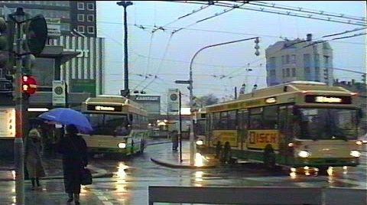

Slide 2
Тема урока:
ЭЛЕКТРОЛИТЫ и НЕЭЛЕКТРОЛИТЫ

Slide 3
Цель урока:
План урока:
Электролиты и неэлектролиты.
Сильные и слабые электролиты.
Уравнения диссоциации электролитов.
Определение кислот, солей, оснований с точки зрения ТЭД.

Slide 4
Закончите предложение одним словом
Положительно заряженный электрод называется …
Отрицательно заряженный электрод называется …
Направленное движение заряженных частиц – это …
Положительно заряженные частицы – это …
Отрицательно заряженные частицы – это …
Процесс распада электролита на ионы при растворении или расплавлении вещества называется …

Slide 5
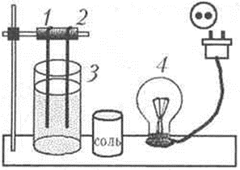

Slide 6
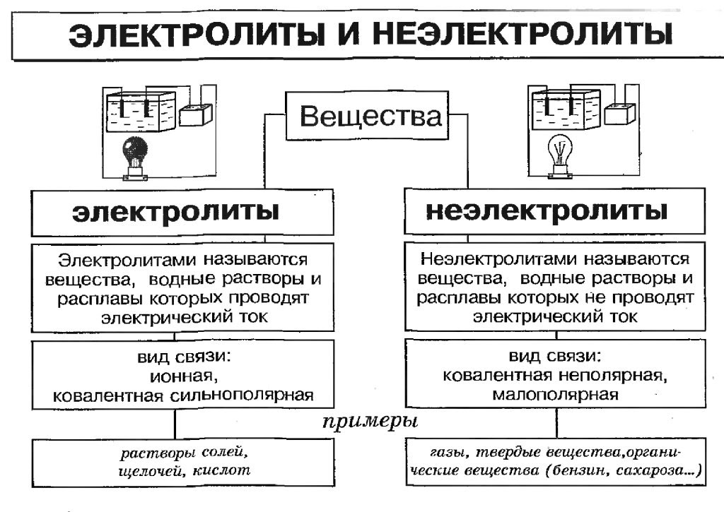

Slide 7
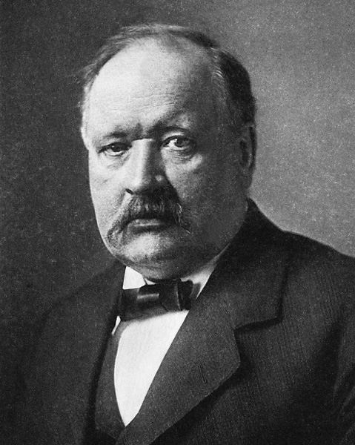
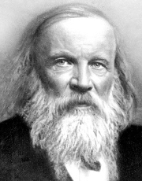
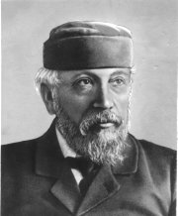
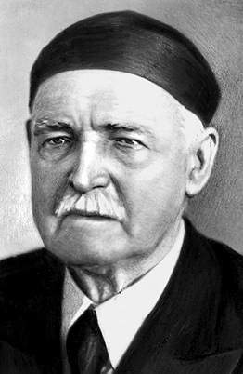
С.Аррениус
1859 - 1927
Д.И. Менделеев
1834 - 1907
И.А. Каблуков
1857 - 1942
В.А.Кистяковский
1865 - 1952

Slide 8
СИЛЬНЫЕ ЭЛЕКТРОЛИТЫ | СЛАБЫЕ ЭЛЕКТРОЛИТЫ
- при растворении в воде практически полностью распадаются на ионы. | - частично распадаются на ионы. Их растворы содержат ионы и нераспавшиеся молекулы.
1.Все соли | 1. Гидроксиды d-элементов.
2.Основания (щелочных и щелочноземельных металлов) | 2.Органические кислоты.
3.Неорганические кислоты. | 3. Неорганические кислоты: HF, H₂CO₃, H₄SiH₄, HClO, H₃PO₄

Slide 9
Запишите уравнения диссоциации растворов следующих веществ:
Гидроксида натрия, хлорида железа (III),
нитрата серебра, ацетата хрома (II),
сульфата калия, угольной кислоты,
ацетата натрия, бромида алюминия,
формиата кальция гидроксида кальция

Slide 10
Основания - это вещества, диссоциирующие в водном растворе с образованием анионов одного вида - гидроксид - ионов ОН⁻
KOH → K⁺ + OH⁻
Ba(OH)₂ → Ba²⁺ + 2OH⁻

Slide 11
Кислоты - это вещества, диссоциирующие в водном растворе с образованием катионов одного вида - катионов водорода Н⁺
HNO₃ → H⁺ + NO₃⁻
CH₃COOH → CH₃COO⁻ + H⁺

Slide 12
Соли - это вещества, которые в водном растворе диссоциируют с образованием катионов металлов и анионов кислотного остатка.
NaСl → Na⁺ + Cl⁻
CH₃COOК → CH₃COO⁻ + К⁺

Slide 13
Рефлексивный экран
сегодня я узнал…
было интересно узнать…
было трудно выполнять…
теперь я могу решать..
я научился…
у меня получилось…
я смог…
я попробую сам…

Slide 14


